Slide 1
智能控制溫室2077
第3組 江尚軒、王思正、洪郁修

Slide 2
目录
CONTENTS
智能控制溫室2077
第3組 江尚軒、王思正、洪郁修

Slide 3

目錄
CONTENTS
03
前端介面
INTERFACE
硬體設計
01
HARDWARE
「Cyberpunk」
在被科技與企業壟斷的未來社會裡
生活與社會秩序被高度控制
就在這外表亮麗的大都市裡
有許多見不得人的交易在背後秘密進行...
後端框架
02
BACKEND
第3組 江尚軒、王思正、洪郁修

Slide 4
硬體設計
HARDWARE

Slide 5
硬體設計
HARDWARE
科技、
想象力

Slide 6

硬體設計
HARDWARE
「
」
「設計流程」
這次設計過程中遭遇許多問題，但礙於時間關係，就只大略介紹整體設計的步驟。
用具介紹
設計架構
實機安裝

Slide 7
硬體設計
HARDWARE
「
」
「設計流程」
這次設計過程中遭遇許多問題，但礙於時間關係，就只大略介紹整體設計的步驟。
用具介紹
設計架構
實機安裝

Slide 8


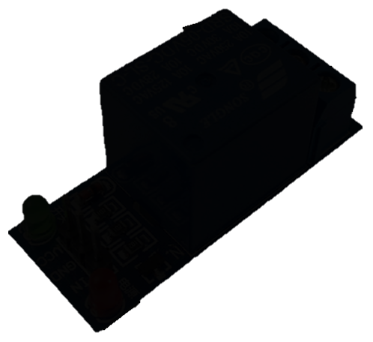


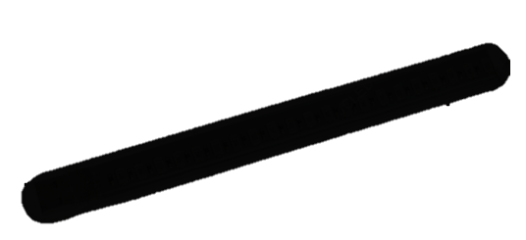
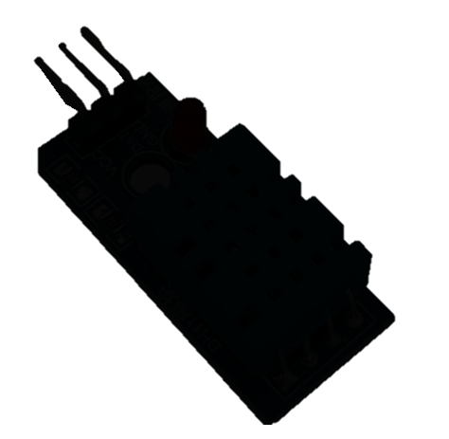
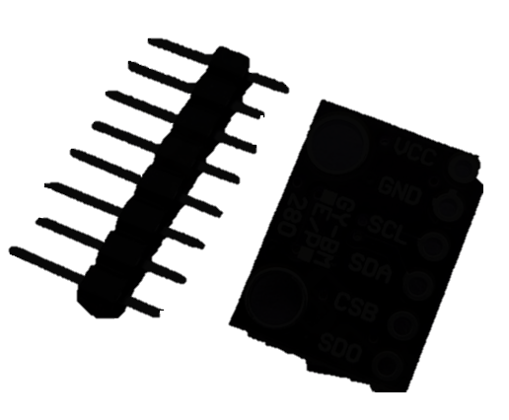


硬體設計
HARDWARE
「
用具介紹
」
ESP32
土壤溼度感測器
繼電器
抽水馬達
植物燈
DHT11
BMP280
散熱風扇
冷光條

Slide 9
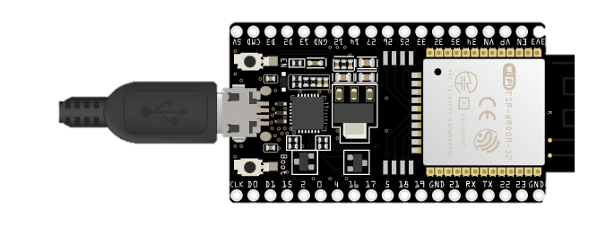
硬體設計
HARDWARE
「
用具介紹
」
ESP32
土壤溼度感測器
繼電器
抽水馬達
植物燈
DHT11
BMP280
散熱風扇
冷光條

Slide 10
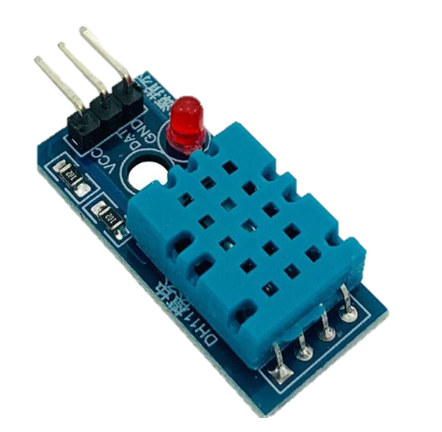
硬體設計
HARDWARE
「
用具介紹
」
ESP32
土壤溼度感測器
繼電器
抽水馬達
植物燈
DHT11
BMP280
散熱風扇
冷光條

Slide 11
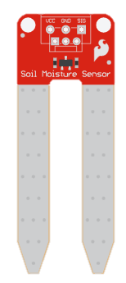
硬體設計
HARDWARE
「
用具介紹
」
ESP32
土壤溼度感測器
繼電器
抽水馬達
植物燈
DHT11
BMP280
散熱風扇
冷光條

Slide 12
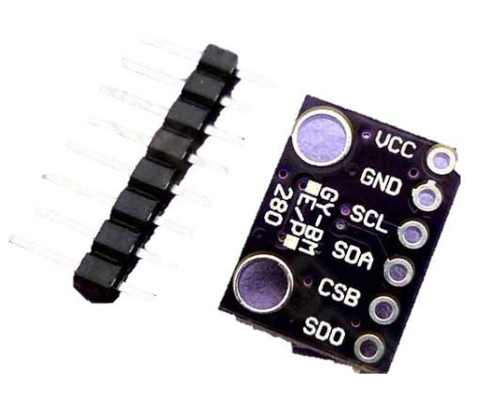
硬體設計
HARDWARE
「
用具介紹
」
ESP32
土壤溼度感測器
繼電器
抽水馬達
植物燈
DHT11
BMP280
散熱風扇
冷光條

Slide 13
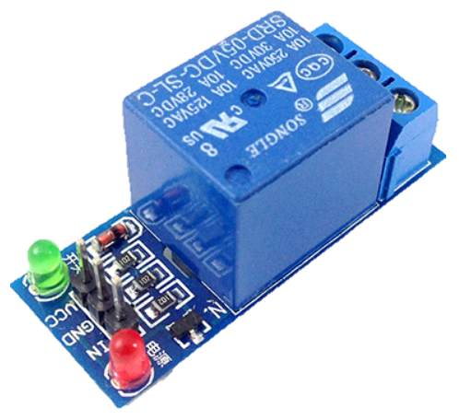
硬體設計
HARDWARE
「
用具介紹
」
ESP32
土壤溼度感測器
繼電器
抽水馬達
植物燈
DHT11
BMP280
散熱風扇
冷光條

Slide 14
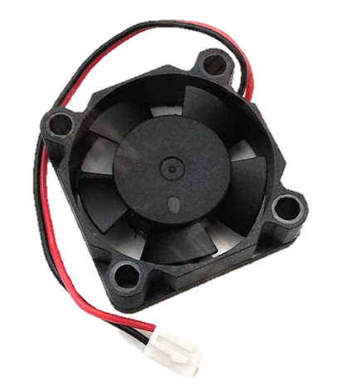
硬體設計
HARDWARE
「
用具介紹
」
ESP32
土壤溼度感測器
繼電器
抽水馬達
植物燈
DHT11
BMP280
散熱風扇
冷光條

Slide 15
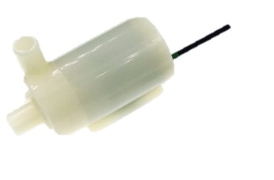
硬體設計
HARDWARE
「
用具介紹
」
ESP32
土壤溼度感測器
繼電器
抽水馬達
植物燈
DHT11
BMP280
散熱風扇
冷光條

Slide 16
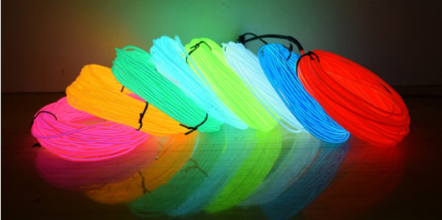
硬體設計
HARDWARE
「
用具介紹
」
ESP32
土壤溼度感測器
繼電器
抽水馬達
植物燈
DHT11
BMP280
散熱風扇
冷光條

Slide 17
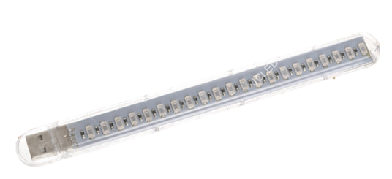
硬體設計
HARDWARE
「
用具介紹
」
ESP32
土壤溼度感測器
繼電器
抽水馬達
植物燈
DHT11
BMP280
散熱風扇
冷光條

Slide 18
硬體設計
HARDWARE
「
」
「設計流程」
這次設計過程中遭遇許多問題，但礙於時間關係，就只大略介紹整體設計的步驟。
用具介紹
設計架構
實機安裝

Slide 19
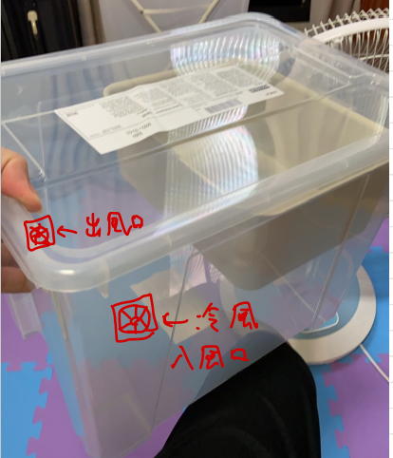
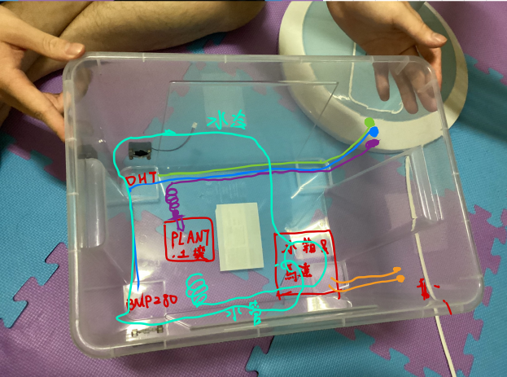
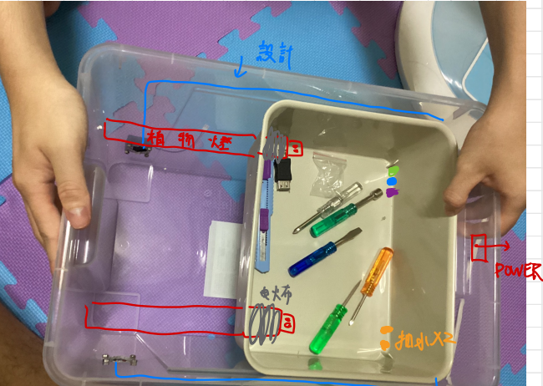
硬體設計
HARDWARE
「
設計架構
」
主設計圖

Slide 20
硬體設計
HARDWARE
「
」
「設計流程」
風扇安裝
這次設計過程中遭遇許多問題，但礙於時間關係，就只大略介紹整體設計的步驟。
用具介紹
設計架構
實機安裝

Slide 21
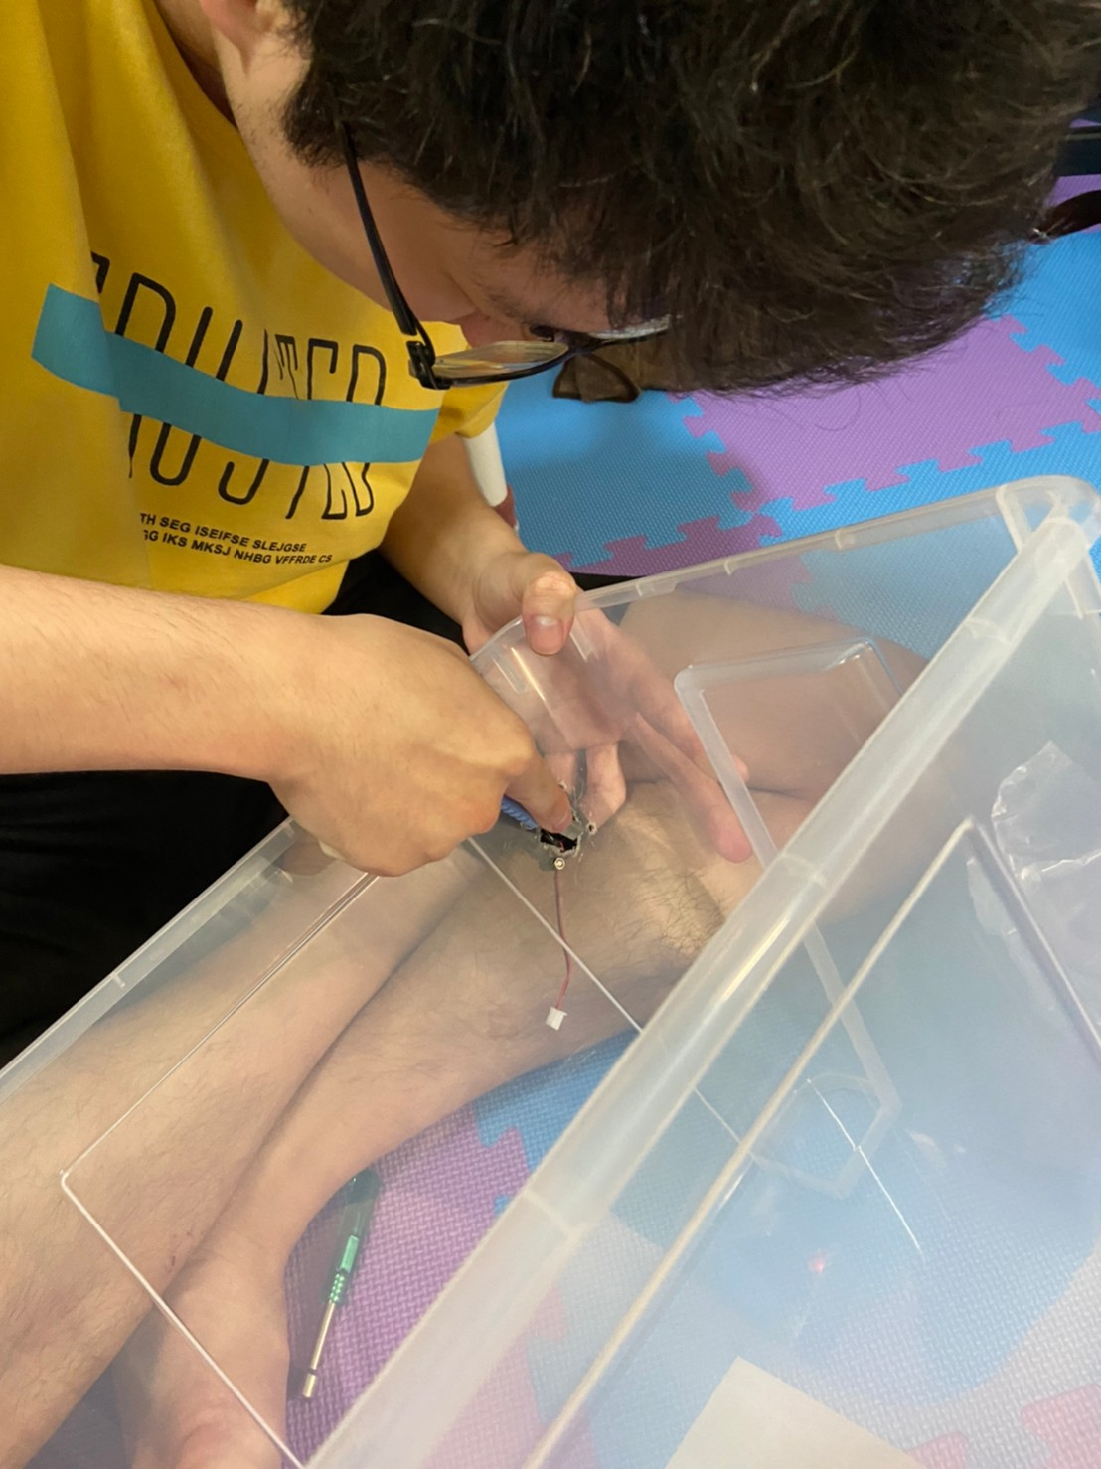
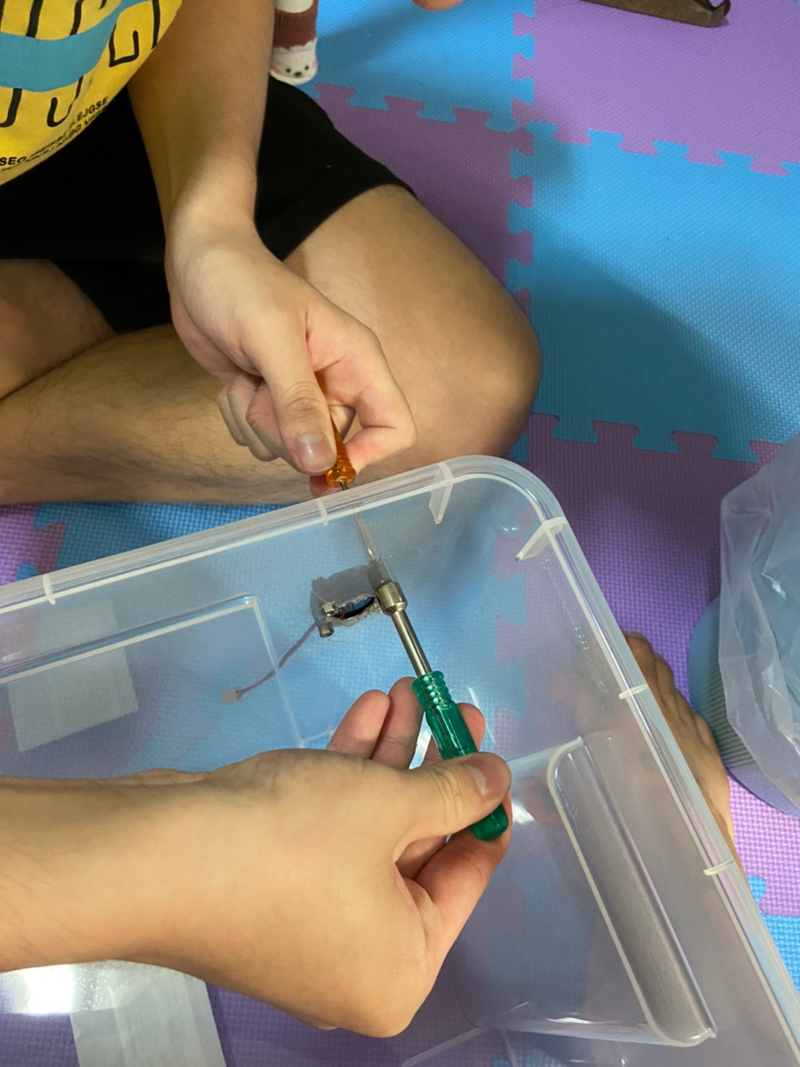
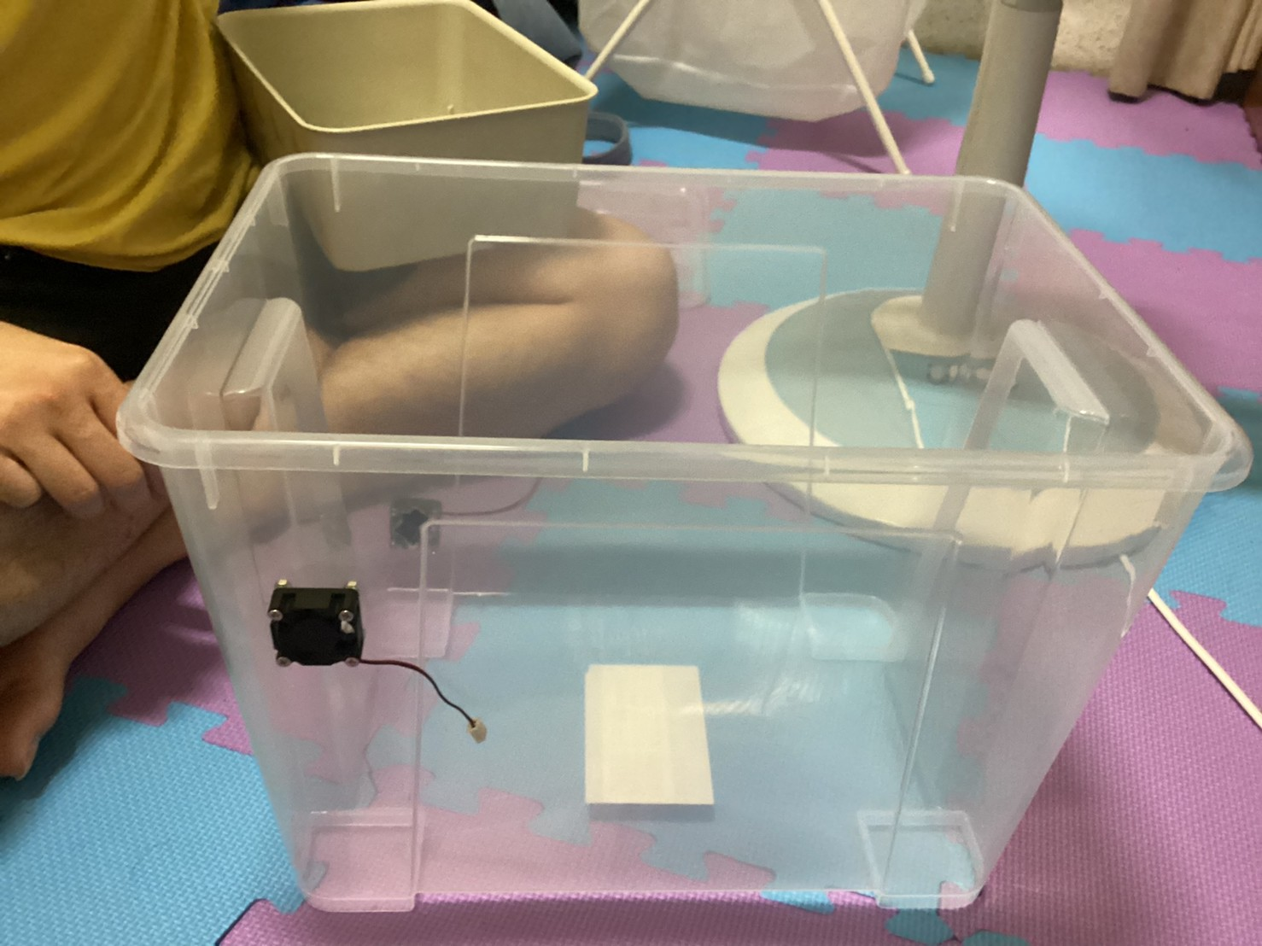
硬體設計
HARDWARE
「
實機安裝
」
感測器
冷光條安裝
風扇安裝

Slide 22
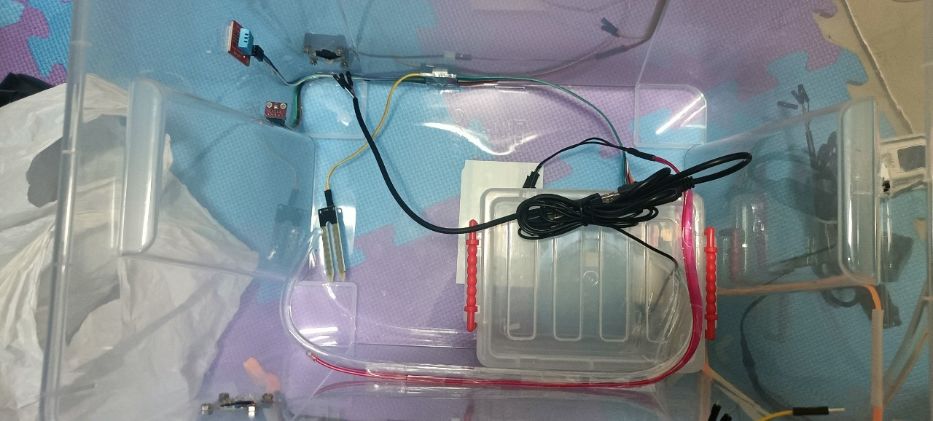
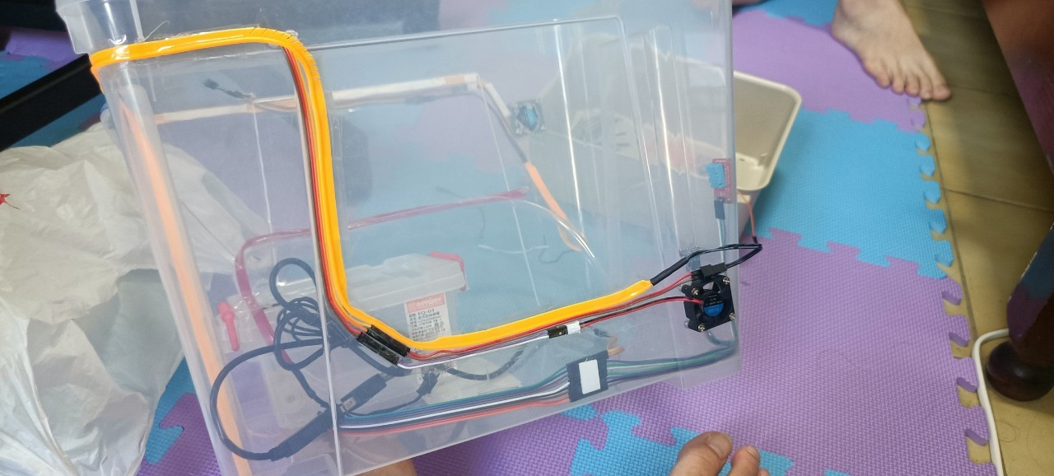
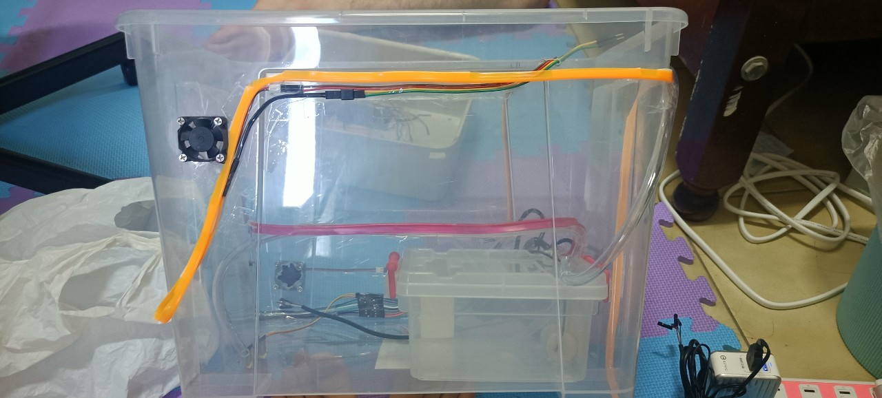
硬體設計
HARDWARE
「
實機安裝
」
風扇安裝
入水口設計
感測器
冷光條安裝
冷光條與風扇、水管等線路疊合

Slide 23
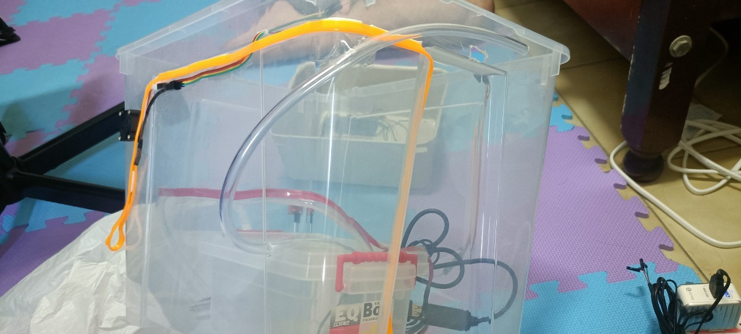
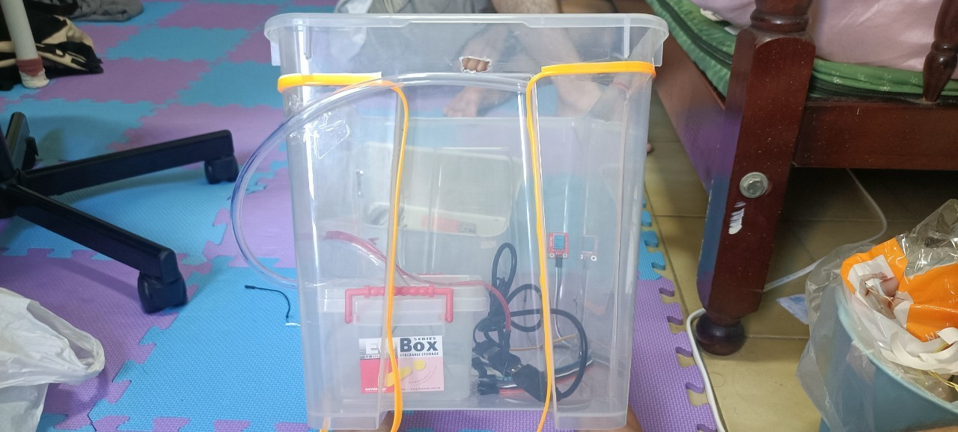
硬體設計
HARDWARE
「
實機安裝
」
開發版線路設計
感測器
冷光條安裝
入水口設計

Slide 24
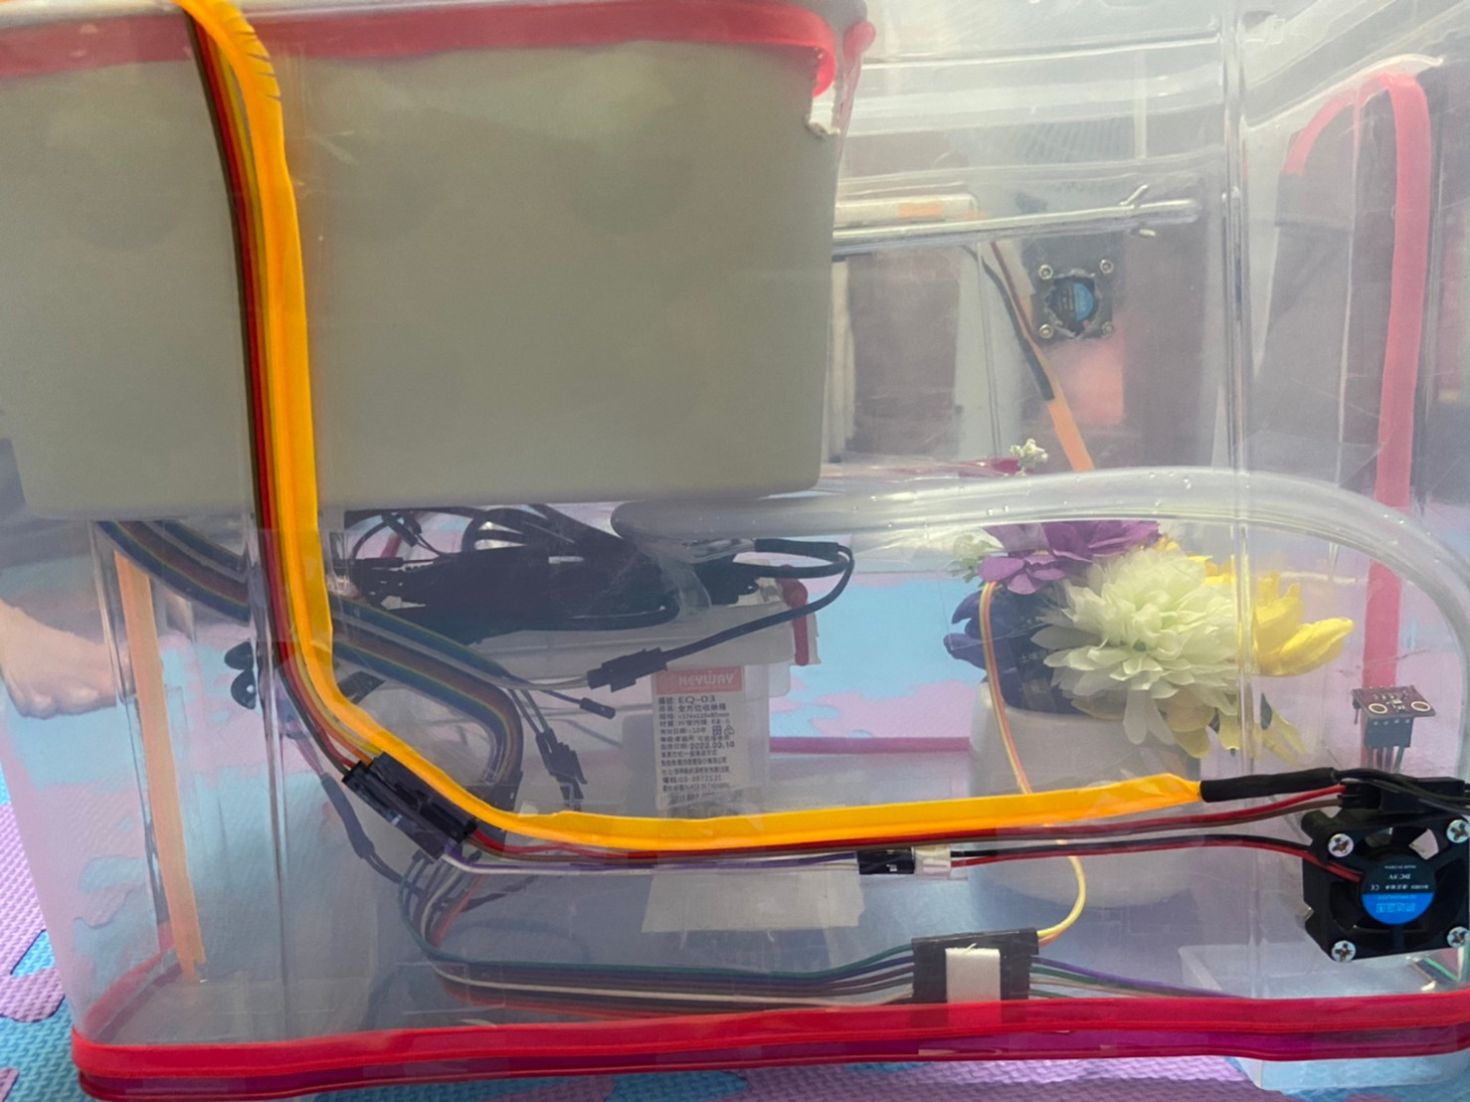
硬體設計
HARDWARE
「
實機安裝
」
入水口設計
開發版線路設計

Slide 25
硬體設計
HARDWARE
「
實機安裝
」
開發版線路設計
感測器、室內冷光條線路整合至內盒中
接線整路

Slide 26
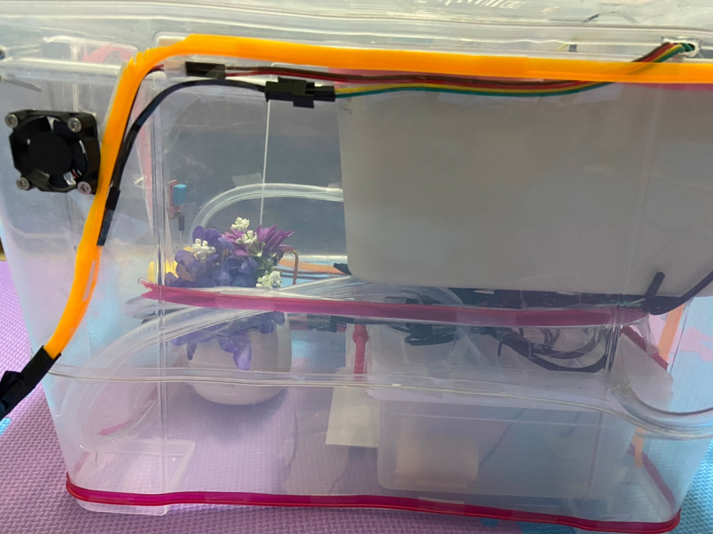
硬體設計
HARDWARE
「
實機安裝
」
開發版線路設計
馬達供電線路

Slide 27
硬體設計
HARDWARE
「
實機安裝
」
開發版線路設計
補上水冷管
馬達供電線路

Slide 28
硬體設計
HARDWARE
「
實機安裝
」
開發版線路設計
補上水冷管
馬達供電線路

Slide 29
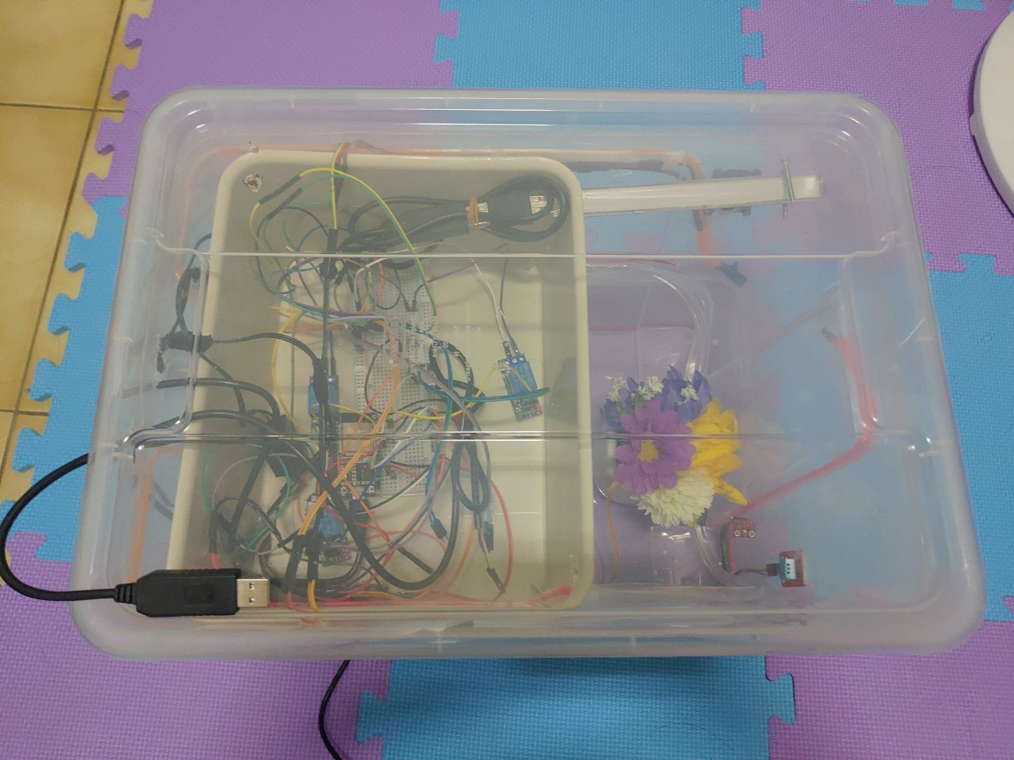
硬體設計
HARDWARE
「
實機安裝
」
開發版線路設計
馬達電源銜接處
感測器、室內冷光條電源銜接處

Slide 30
硬體設計
HARDWARE
「
實機安裝
」
部分展示
開發版線路設計
馬達電源銜接處
感測器、室內冷光條電源銜接處

Slide 31
硬體設計
HARDWARE
「
實機安裝
」
開發版線路設計
部分展示

Slide 32
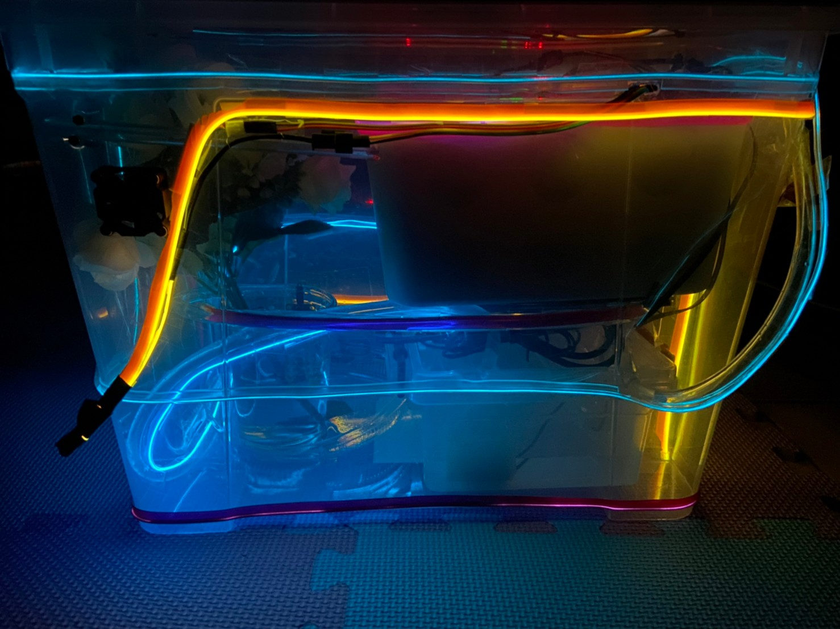
硬體設計
HARDWARE
「
實機安裝
」
部分展示

Slide 33
硬體設計
HARDWARE
「
實機安裝
」
部分展示

Slide 34
硬體設計
後端框架
HARDWARE
BACKEND
03
前端介面
INTERFACE
硬體設計
01
HARDWARE
後端框架
02
BACKEND

Slide 35
後端框架
BACKEND
實作
實現

Slide 36
後端框架
BACKEND
BMP280特別介紹
與前端溝通
主要功能
Timer: api_device
模式控制
Timer: api_sensor

Slide 37
後端框架
BACKEND
BMP280特別介紹
與前端溝通
主要功能
Timer: api_device
模式控制
Timer: api_sensor

Slide 38
後端框架
BACKEND
BMP280特別介紹
需要找到 I2C 的位址，為此須先執行 I2C Scanner 找到位址後，進行後後續設定
因為單排針無法有效固定，因此需進行焊接，來獲得穩定資料輸入

Slide 39
後端框架
BACKEND
BMP280特別介紹
需要找到 I2C 的位址，為此須先執行 I2C Scanner 找到位址後，進行後後續設定
因為單排針無法有效固定，因此需進行焊接，來獲得穩定資料輸入

Slide 40
後端框架
BACKEND
主要功能
能夠偵測各種數據，若連線則記錄到資料庫
因應數據，透過訂定標準，調整各個措施（風扇、水冷、澆水、植物燈）
若能連線到網站，則透過訓練模型自行判斷各個措施開關於否，除此之外，也可透過遠端命令，強制調整各項開關

Slide 41
後端框架
BACKEND
主要功能
能夠偵測各種數據，若連線則記錄到資料庫
因應數據，透過訂定標準，調整各個措施（風扇、水冷、澆水、植物燈）
若能連線到網站，則透過訓練模型自行判斷各個措施開關於否，除此之外，也可透過遠端命令，強制調整各項開關

Slide 42
後端框架
BACKEND
模式控制
各個模式介紹
透過光亮程度，決定是否開啟植物燈
透過土壤濕度，決定是否開啟澆水馬達
透過溫室溫度，決定是否開啟風扇和水冷馬達

Slide 43
後端框架
BACKEND
模式控制
各個模式介紹
透過光亮程度，決定是否開啟植物燈
若有連線，則優先聽從web端送來的開關命令
兩端互相傳送資料方式，透過<Arduino_JSON.h>得以利用json方式溝通
透過土壤濕度，決定是否開啟澆水馬達
透過溫室溫度，決定是否開啟風扇和水冷馬達

Slide 44
後端框架
BACKEND
模式控制
Local 端 & Web 端
若有連線，則優先聽從web端送來的開關命令
兩端互相傳送資料方式，透過<Arduino_JSON.h>得以利用json方式溝通

Slide 45
後端框架
BACKEND
與前端溝通
連線部分，透過設定 WiFi ssid & password連上網路
再來用 HttpClient 與 Web 端進行溝通，主要使用GET方式
因為 Web 端只能被動式回應 Local 端，因此為了溝通，Local 端須定時地發送GET

Slide 46
後端框架
BACKEND
與前端溝通
連線部分，透過設定 WiFi ssid & password連上網路
再來用 HttpClient 與 Web 端進行溝通，主要使用GET方式
因為 Web 端只能被動式回應 Local 端，因此為了溝通，Local 端須定時地發送GET

Slide 47
後端框架
BACKEND
Timer: api_device
為了要遠端控制開關，因此設定此 timer 定時回報偵測數據
連線部分，透過設定 WiFi ssid & password連上網路
Web 端透過 AI 或 手動開關 回傳指定裝置模式
再來用 HttpClient 與 Web 端進行溝通，主要使用GET方式
因為 Web 端只能被動式回應 Local 端，因此為了溝通，Local 端須定時地發送GET

Slide 48
後端框架
BACKEND
Timer: api_device
為了要遠端控制開關，因此設定此 timer 定時回報偵測數據
Web 端透過 AI 或 手動開關 回傳指定裝置模式

Slide 49
後端框架
BACKEND
Timer: api_sensor
設定此 timer 定時回報偵測數據，透過指定 url 得知要將此數據儲存到資料庫中
為避免過多重複相似數據，將此 timer 等待時間調長一些

Slide 50
後端框架
BACKEND
Timer: api_sensor
設定此 timer 定時回報偵測數據，透過指定 url 得知要將此數據儲存到資料庫中
為避免過多重複相似數據，將此 timer 等待時間調長一些

Slide 51
前端介面
後端框架
INTERFACE
BACKEND
03
前端介面
INTERFACE
硬體設計
01
HARDWARE
後端框架
02
BACKEND

Slide 52
前端介面
INTERFACE
科幻、
展現

Slide 53
前端介面
INTERFACE
科幻、
展現

Slide 54





前端介面
INTERFACE
「整體架構」
使用Django作為網頁伺服器，顯示前端頁面、連結資料庫和載入AI模型
Dashboard
History
Devices
API
AI

Slide 55
「整體架構」
使用Django作為網頁伺服器，顯示前端頁面、連結資料庫和載入AI模型
前端介面
INTERFACE
Dashboard
History
Devices
API
AI
顯示溫度、濕度、土壤濕度、亮度和大氣壓力的最新數據
和上一筆數據相比，綠色箭頭表示上升、黃色箭頭表示相同、紅色箭頭表示下降

Slide 56
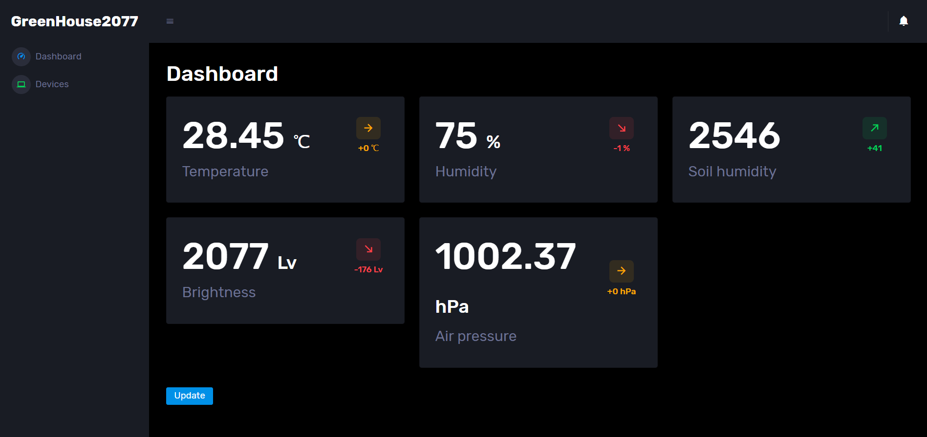
「整體架構」
使用Django作為網頁伺服器，顯示前端頁面、連結資料庫和載入AI模型
前端介面
INTERFACE
Dashboard
History
Devices
API
AI
顯示溫度、濕度、土壤濕度、亮度和大氣壓力的最新數據
和上一筆數據相比，綠色箭頭表示上升、黃色箭頭表示相同、紅色箭頭表示下降

Slide 57
「整體架構」
使用Django作為網頁伺服器，顯示前端頁面、連結資料庫和載入AI模型
前端介面
INTERFACE
Dashboard
History
Devices
API
AI
顯示溫度、濕度、土壤濕度、亮度和大氣壓力的最新數據
和上一筆數據相比，綠色箭頭表示上升、黃色箭頭表示相同、紅色箭頭表示下降

Slide 58
「整體架構」
使用Django作為網頁伺服器，顯示前端頁面、連結資料庫和載入AI模型
前端介面
INTERFACE
Dashboard
History
Devices
API
AI
可以看到每個數據最新的20筆資料
或者用時段查詢

Slide 59
「整體架構」
使用Django作為網頁伺服器，顯示前端頁面、連結資料庫和載入AI模型
前端介面
INTERFACE
Dashboard
History
Devices
API
AI
可以看到每個數據最新的20筆資料
或者用時段查詢

Slide 60
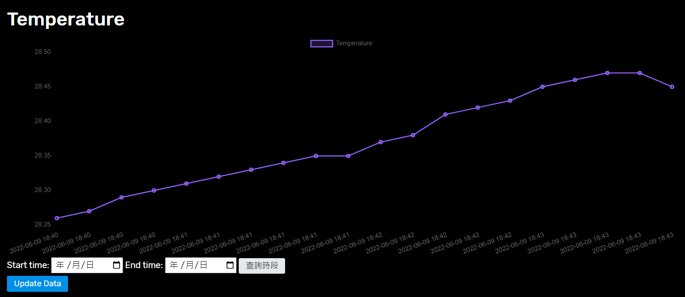
「整體架構」
使用Django作為網頁伺服器，顯示前端頁面、連結資料庫和載入AI模型
前端介面
INTERFACE
Dashboard
History
Devices
API
AI
可以看到每個數據最新的20筆資料
或者用時段查詢

Slide 61
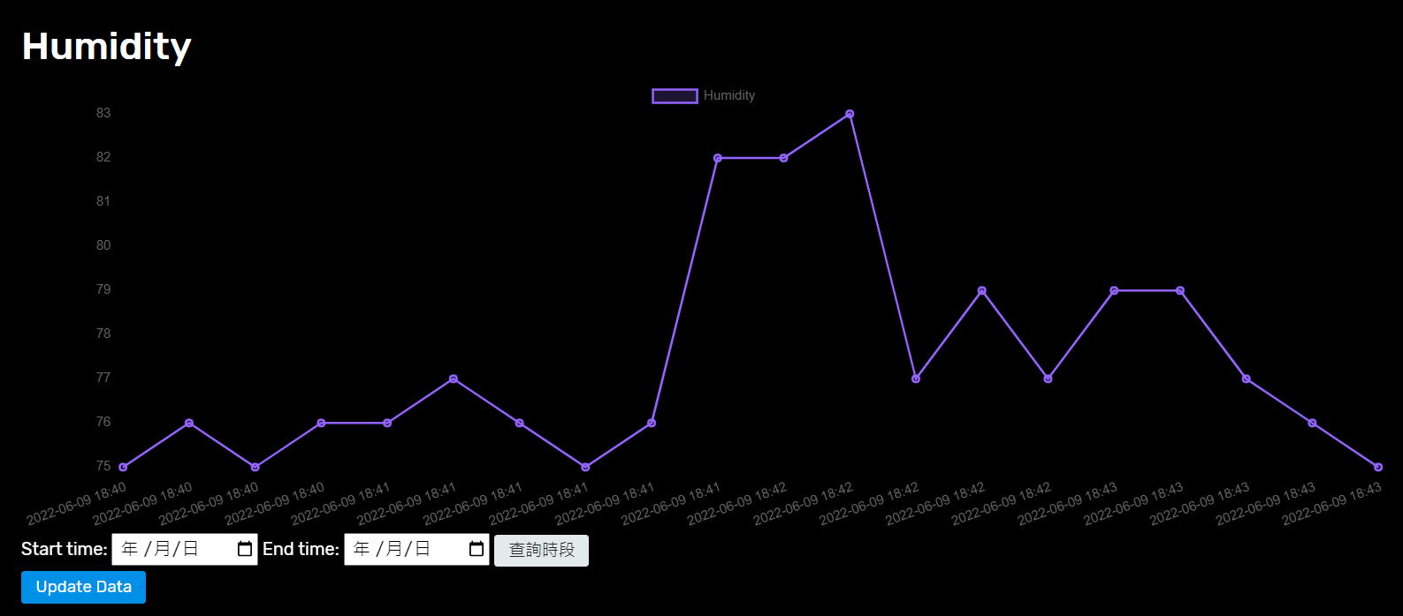

「整體架構」
使用Django作為網頁伺服器，顯示前端頁面、連結資料庫和載入AI模型
前端介面
INTERFACE
Dashboard
History
Devices
API
AI
可以看到每個數據最新的20筆資料
或者用時段查詢

Slide 62
「整體架構」
使用Django作為網頁伺服器，顯示前端頁面、連結資料庫和載入AI模型
前端介面
INTERFACE
Dashboard
History
Devices
API
AI
手動控制：點擊可以開關裝置

Slide 63
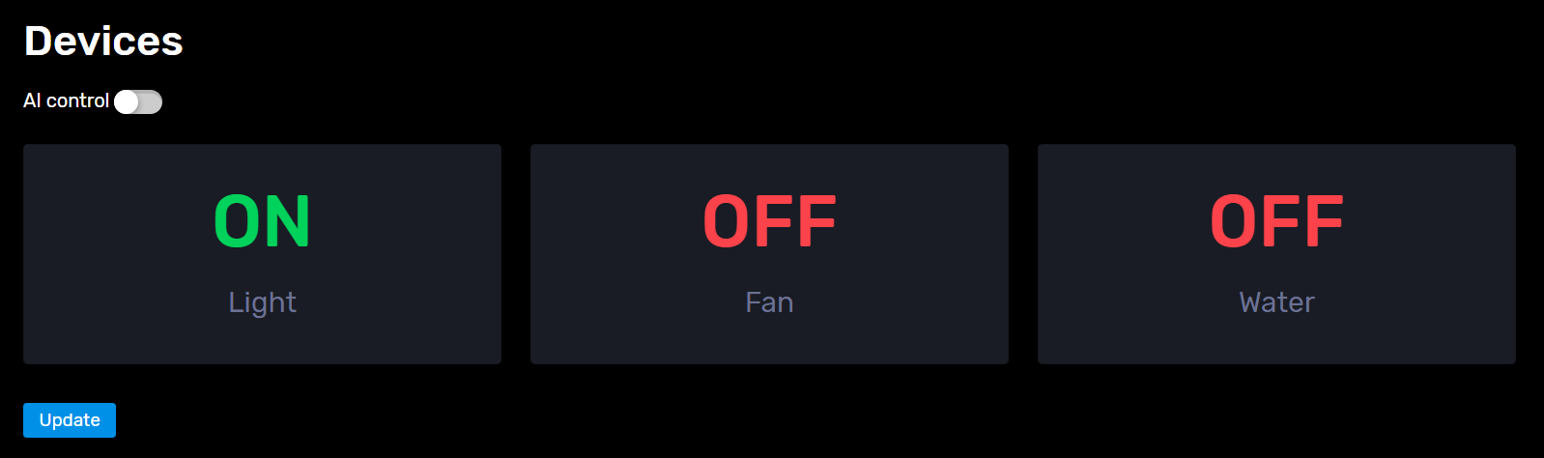
「整體架構」
使用Django作為網頁伺服器，顯示前端頁面、連結資料庫和載入AI模型
前端介面
INTERFACE
Dashboard
History
Devices
API
AI
手動控制：點擊可以開關裝置
AI智慧控制：依照感測器的數值，由AI模型判斷是否需要開關裝置

Slide 64
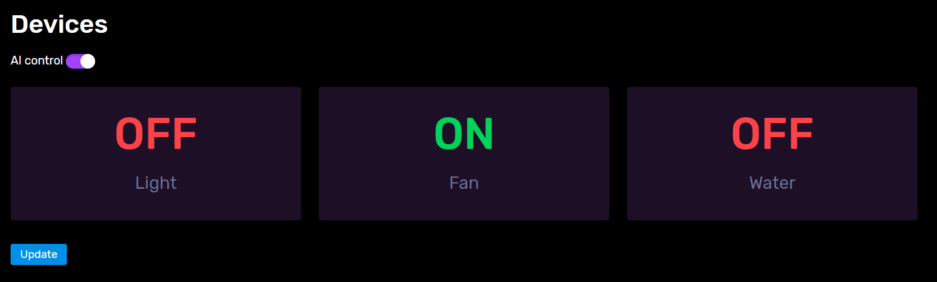

「整體架構」
使用Django作為網頁伺服器，顯示前端頁面、連結資料庫和載入AI模型
前端介面
INTERFACE
Dashboard
History
Devices
API
AI
手動控制：點擊可以開關裝置
AI智慧控制：依照感測器的數值，由AI模型判斷是否需要開關裝置

Slide 65
「整體架構」
使用Django作為網頁伺服器，顯示前端頁面、連結資料庫和載入AI模型
前端介面
INTERFACE
Dashboard
History
Devices
API
AI
更新感測器資料：每10秒更新一次，透過HTTP GET取得感測器資料，並寫入資料庫
更新裝置狀態：每2秒更新一次，接收HTTP GET的請求，並以JSON格式回傳裝置的狀態

Slide 66
「整體架構」
使用Django作為網頁伺服器，顯示前端頁面、連結資料庫和載入AI模型
前端介面
INTERFACE
Dashboard
History
Devices
API
AI
更新感測器資料：每10秒更新一次，透過HTTP GET取得感測器資料，並寫入資料庫
更新裝置狀態：每2秒更新一次，接收HTTP GET的請求，並以JSON格式回傳裝置的狀態

Slide 67
「整體架構」
使用Django作為網頁伺服器，顯示前端頁面、連結資料庫和載入AI模型
前端介面
INTERFACE
Dashboard
History
Devices
API
AI
利用資料集的800筆資料做training，200筆做testing，所訓練出的三個Decision Tree模型，分別預測是否開關植物燈、風扇以及澆水系統

Slide 68
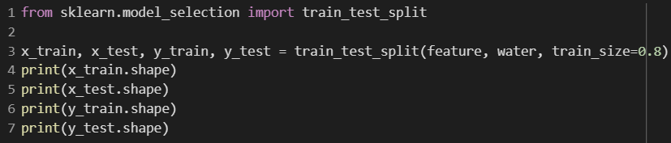
「整體架構」
使用Django作為網頁伺服器，顯示前端頁面、連結資料庫和載入AI模型
前端介面
INTERFACE
Dashboard
History
Devices
API
AI
利用資料集的800筆資料做training，200筆做testing，所訓練出的三個Decision Tree模型，分別預測是否開關植物燈、風扇以及澆水系統

Slide 69
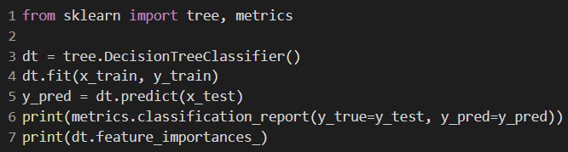
「整體架構」
使用Django作為網頁伺服器，顯示前端頁面、連結資料庫和載入AI模型
前端介面
INTERFACE
Dashboard
History
Devices
API
AI
利用資料集的800筆資料做training，200筆做testing，所訓練出的三個Decision Tree模型，分別預測是否開關植物燈、風扇以及澆水系統

Slide 70
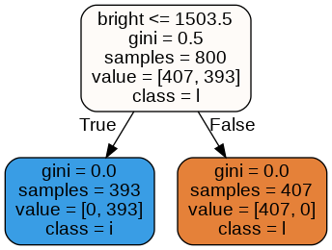
「整體架構」
使用Django作為網頁伺服器，顯示前端頁面、連結資料庫和載入AI模型
前端介面
INTERFACE
Dashboard
History
Devices
API
AI
利用資料集的800筆資料做training，200筆做testing，所訓練出的三個Decision Tree模型，分別預測是否開關植物燈、風扇以及澆水系統
植物燈Decision Tree

Slide 71
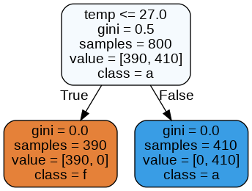
「整體架構」
使用Django作為網頁伺服器，顯示前端頁面、連結資料庫和載入AI模型
前端介面
INTERFACE
Dashboard
History
Devices
API
AI
利用資料集的800筆資料做training，200筆做testing，所訓練出的三個Decision Tree模型，分別預測是否開關植物燈、風扇以及澆水系統
風扇Decision Tree

Slide 72
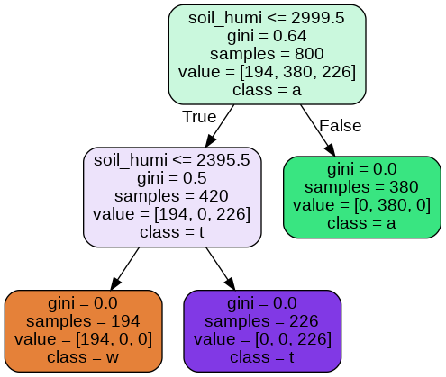
「整體架構」
使用Django作為網頁伺服器，顯示前端頁面、連結資料庫和載入AI模型
前端介面
INTERFACE
Dashboard
History
Devices
API
AI
利用資料集的800筆資料做training，200筆做testing，所訓練出的三個Decision Tree模型，分別預測是否開關植物燈、風扇以及澆水系統
澆水系統Decision Tree

Slide 73
前端介面
實際Demo
INTERFACE
SHOWTIME
實際 Demo
「成果觀賞」
Copyright © 2022 Forcer, Shiro-Wang, Andy-Chiang

Slide 74
實際Demo
SHOWTIME
Lighting_手動控制
降溫_手動控制
降溫_手動控制_night
自動澆水_手動控制
Lighting_AUTO
降溫AUTO
自動澆水_AUTO

Slide 75
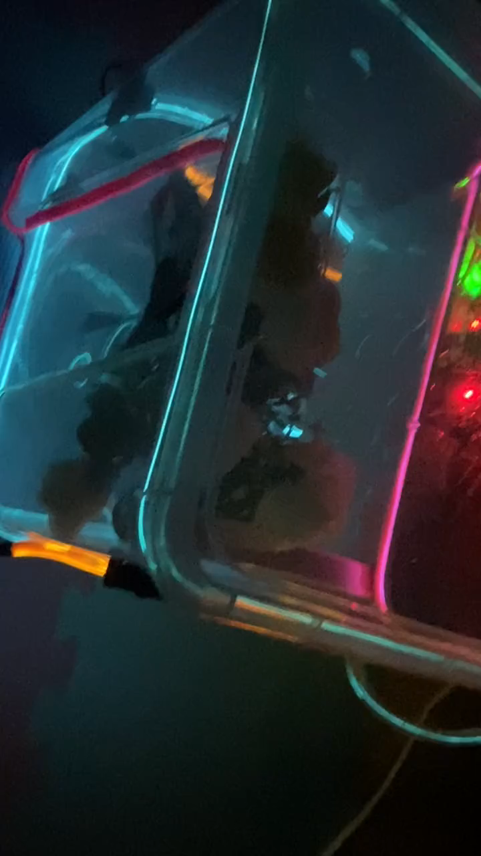
實際Demo
SHOWTIME

Slide 76
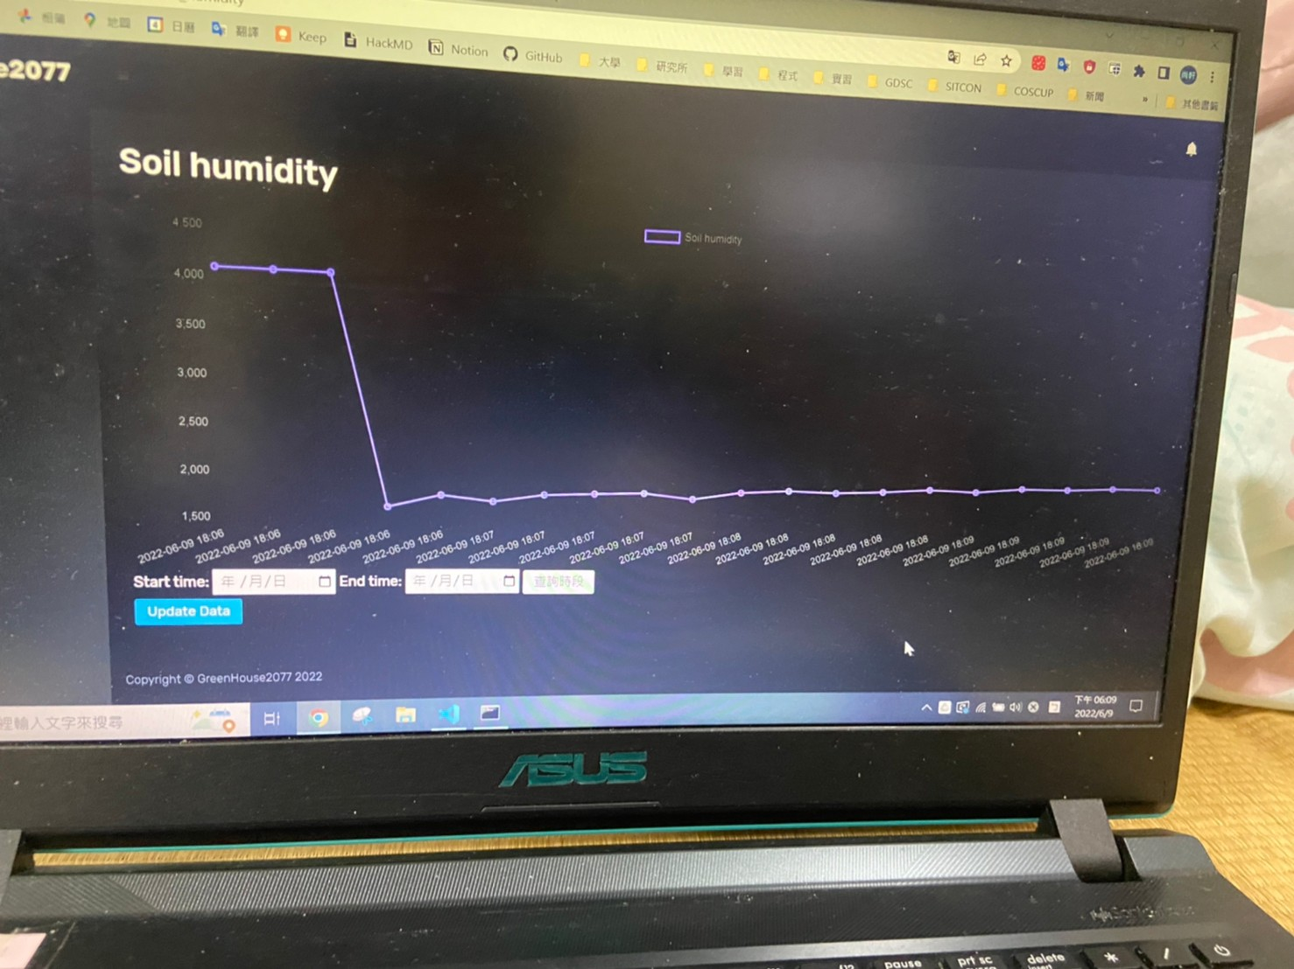
實際Demo
SHOWTIME
土壤濕度AUTO Result

Slide 77
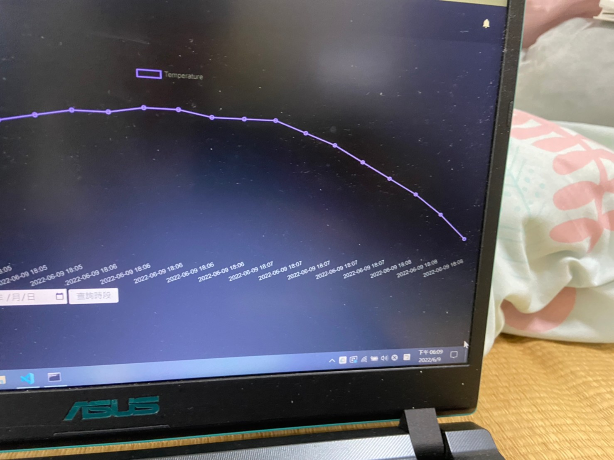
實際Demo
SHOWTIME
降溫AUTO Result

Slide 78
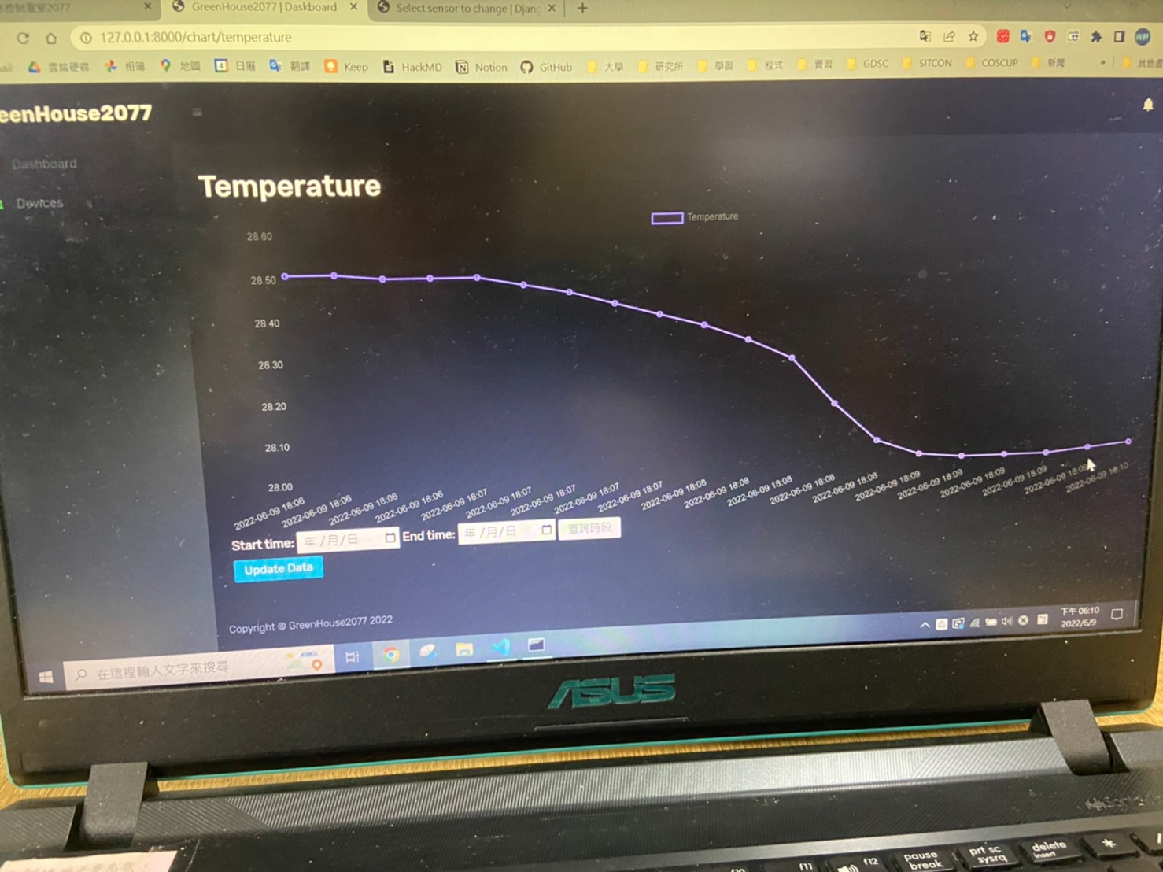
實際Demo
SHOWTIME
降溫AUTO AI判定可以停止後 Result

Slide 79
實際Demo
SHOWTIME
DEMO總覽

Slide 80
前端介面
實際Demo
INTERFACE
SHOWTIME
Thanks Watching
「謝謝聆聽」
報告影片連結
Copyright © 2022 Forcer, Shiro-Wang, Andy-Chiang

